Slide 1

2024 관광 데이터 분석 공모전
Level Up,
Lead to my
Local Tourism
Team : 전지적 관광 시점

Slide 2




목차
활용 데이터
및 분석 과정
정책 제안 및
기대효과
주제 선정
데이터 분석

Slide 3
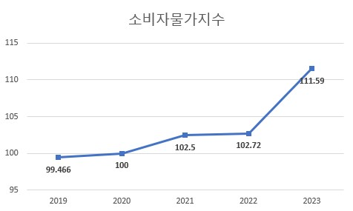
1 . 주제 선정 - (1) 제안 배경
① 고물가로 인한 관광 산업 불황
소비자 물가지수 상승추세
저비용 여행 찾는 소비자
지속적으로 증가하고있는
소비자 물가지수
출처 : 컨슈머인사이트(2023.09.26)
알뜰여행에서 초긴축여행으로… 여행산업 위축 시작됐다
‘주례 여행기획조사’…국내여행 비용지출 추이 비교 - 국내여행 1인당 23만3000원, 하루 7만6600원 지출 - 작년 8만원대 중반에서 1년 새 10% 이상 줄어들어 - ’19년 대비 4.3% 늘었지만 물가상승률 크게 밑돌아 - 숙소 선택 때 가격 최우선 고려 등 지출 최소화 고민
고물가로 인해 여행 기간과 1일 경비 모두 감소하는 추세
여행 비용에 민감하게 반응하는 경향 증가
→ 여행 소비 위축
자료 : 통계청(2018-2023)
1
Notes:
(좌) 소비자 물가지수 : 일상생활을 위해 구입하는 상품과 서비스의 평균적인 가격변동을 측정
(우) 출처 : https://www.consumerinsight.co.kr/leisure-travel/r_Newsview?no=3425&PageNo=2

Slide 4
1 . 주제 선정 - (1) 제안 배경
② 지역별 관광의 불균형
관광 비활성화 지역, 소멸 위기 지역
관광 과밀화 지역 (오버투어리즘 내용 넣을까,,)
출처 : 여행신문(2023.07.31)
출처 : channelPNU(2023.11.02)
위기에 처한 인구감소지역… 여행으로 달라질 수 있는 이유
지방 도시들은 인구가 소멸할 수 있다는 위기마저 맞닥뜨렸다. 2023년 현재 우리나라는 89개 지역을 인구감소 지역으로 지정했다. 그리고 사라질 위기에 처한 지방 소도시들을 살리기 위한 방안으로 관광 산업을 주목하고 있다. 한국관광공사와 문화체육관광부는 인구소멸위기 지역으로 관광 수요를 유도하는 사업을 지속적으로 진행하고 있다.
각양각색 과잉 관광 대응법··· 지속가능한 해법이 필요해
‘과잉 관광’(오버투어리즘, overtourism)이란 수용 가능 인원보다 많은 관광객이 지역을 방문하는 현상과 그로 인한 부작용을 말한다. 코로나19 팬데믹으로 한동안 잠잠했던 과잉 관광 문제가 세계 곳곳에서 터지고 있다. 한국문화관광연구원 박주영 관광산업연구실장은 <채널PNU>와의 인터뷰에서 (···중략···) “관광객이 특정 시기에 너무 몰리지 않도록 숨겨진 명소를 찾고 질서를 지키는 등 관광객 분산이 필요하다”고 덧붙였다.
VS
관광 비활성화 지역
관광을 통한 지역 발전 노력
관광 활성화 지역
과잉 관광 해결 위한 관광 분산 필요
2
Notes:
왼 : https://www.traveltimes.co.kr/news/articleView.html?idxno=405452
오 : https://channelpnu.pusan.ac.kr/news/articleView.html?idxno=34047
비활성화 지역은 관광을 유도하려고 하는 반면, 이미 관광이 활성화된 인기 관광지들은 오버투어리즘, 과잉관광으로 인한 문제점이 발생하고 있음 -> 관광의 불균형을 해소하는 방법이 필요

Slide 5
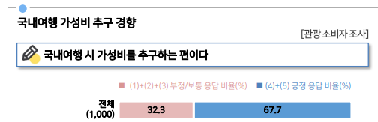
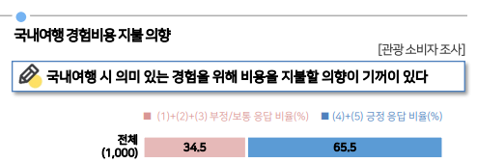
1 . 주제 선정 - (1) 제안 배경
③ 여행 소비 트렌드 : 가심비 VS 가성비
여행소비 양극화 (가성비 vs 가심비)
가심비 여행 정의, 가심비 여행 트렌드
출처 : 한국관광공사(2023)
출처 : 데일리안(2023.02.15)
‘여행도 양극화’ 여행업계, 가성비·가심비 투트랙 본격화
여행업계가 ‘가심비(가격 대비 심리적 만족도)’와 ‘가성비(가격 대비 성능)’를 모두 잡는 투트랙 전략을 본격화한다. 고물가·고금리 기조가 이어지면서 상대적으로 저렴한 가성비 여행상품을 찾는 고객들도 있지만 그동안 억눌렸던 소비 심리가 폭발하면서 여행 비용을 아끼지 않는 여행객들까지 늘어나고 있어서다.
국내여행시 가성비를 추구하는 비율 및 의미 있는 경험을
위해 비용을 추가 지불할 의향 비율이 동시에 높게 나타남
가심비 + 가성비를 동시에 잡는 전략 필요
3

Slide 6



1 . 주제 선정 - (2) 분석 목표
관광 발전이
필요한 지역 파악
관광이 활성화되지
않은 지역 찾기
관광 활성화
잠재력이
높은 지역 파악
실제 방문객들이
만족한 지역 찾기
가성비 + 가심비
가성비와 가심비를
모두 만족 할 수 있는
지역 찾기
잠재적 관광 활성화 지역 선정
→ 맞춤형 전략 수립을 통한 관광 불균형 해소
4
Notes:
관광 발전이 필요한 지역과 관광 활성화 잠재력이 높은 지역을 파악하여 관광 발전의 우선순위가 높은 지역을 파악한다.

Slide 7


2. 활용 데이터 및 분석 과정
공간군집분석
데이터 전처리
회귀분석
데이터 전처리
① 잠재적 관광 활성화 지역의
데이터만 추출
② 명목형 독립변수
차원축소, 원-핫 인코딩
관광 활성화 지수(2023)
국민여행조사(2023)
- 만족도 결측치 삭제
- ‘방문지역’ 변수 생성
데이터 전처리
회귀분석
일부 하위 행정구 통합
- 각 지역 별 방문객 비율을
이용한 가중 평균
분류분석
단계적 변수 선택법 이용
독립변수 선택
종속변수 : 만족도
OLS 회귀분석 실시
데이터 전처리
분류분석
파생변수 생성
- 1인 지출 비용 총합
- 여행 일 수
- 1인 1일 지출 비용
- 지역별 비용&만족도 가중평균
공간군집분석
비용 및 만족도 사분면
→ 지역 분류
Local Moran’s I 이용
공간자기상관성 분석
공간군집분석과 결합
잠재적 관광 활성화 지역 선정
만족도에 영향을 끼치는
요인 파악 (긍정적/부정적)
콜드스팟 & 핫스팟 도출
EDA
주된 활동 & 연령대를 고려한
맞춤형 관광 전략 제시
→ 관광 정책, 전략 제안
5
Notes:
공간 군집분석을 통해 콜드스팟&핫스팟 도출 -> 국민여행조사 데이터 전처리 -> 분류분석을 위한 추가 전처리 후 분류 분석 실시 -> 공간군집분석과 결합?해 잠재적 관광 활성화 지역 선정 -> EDA를 통해 맞춤형 전략 제시 -> 잠재적 관광 활성화 지역 대상으로 회귀분석 실시 -> 데이터 추가 전처리, 회귀분석 사용 -> 이를 통해 만족도에 영향을 끼치는 요인 파악 -> 관련 정책 제시

Slide 8

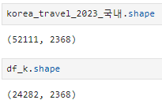
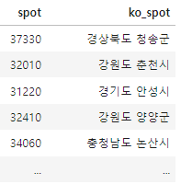
3. 데이터 분석 - (1) 데이터 전처리
2023 국민여행조사 데이터
만족도 결측치 제거
: 만족도(A10)가 존재하지 않는 데이터 제거
방문지역 변수 생성
: 두 지역 이상 방문한 데이터 삭제
전처리 전
D_TRA_1~6_1~17_SPOT : 여행 1차~6차 1~17번째 방문지역
① 각 행의 지역코드 최빈값을 대입한 ‘spot‘ 변수 생성
② 한 지역만 여행한 데이터 추출 → 4,092개 행 삭제
③ 지역코드에 한글지역명 매핑한 ‘ko_spot’ 변수 생성
전처리 후
최종 ‘방문 지역’ 변수 : ko_spot
총 27,829개
행 삭제
6

Slide 9

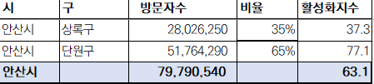

3. 데이터 분석 - (2) 공간군집분석
2023 관광 활성화지수 데이터 전처리
관광 활성화 지수란?
관광빅데이터(신용카드, 이동통신, 내비게이션) 활용, 시군구별 방문객의 관광관련 활동을 통해
관광산업이 얼마나 원활하게 유지되고 성과로 이어지는지 보여주는 지수
시군구 통합
: 국민여행조사 지역 기준과 통일하기 위해 일부 하위 행정구를 기초지자체로 통합
ex) 경기도 안산시
하위 행정구 별 방문객 수 비율을 이용한 가중평균
한국관광 데이터랩
코드북
안산시 활성화 지수
= 37.3 * 0.35 + 77.1 * 0.65
= 63.1 (%)
→ 안산시 단원구, 안산시 상록구를 안산시로 통합
7

Slide 10
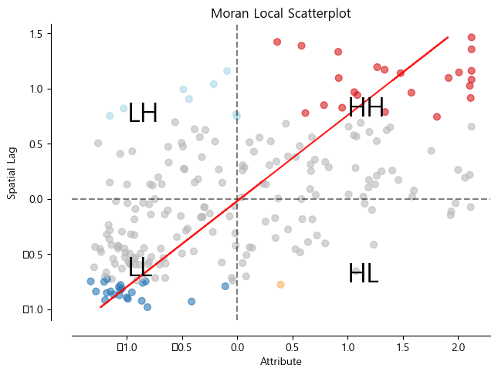

3. 데이터 분석 - (2) 공간군집분석
국지적 모란 지수(Local Moran’s I) 분석이란?
전체 공간에서 특정 지역과 그 주변 지역을 비교하여 현저하게 차이가 나는 지역을 찾아내는 방법
통계량이 높은 양의 값이 나올 경우 지역 간 유사성이 있음
모란 산점도를 통해 공간적 연관성을 네 가지로 분류
[모란 산점도]
- 회귀선 : X축(데이터 값)과 Y축(공간적 지연 값)간의 선형 관계
- 기울기 : 공간적 자기 상관의 정도 표현
각 축의 평균
HH : 높은 값 주변의 높은 값 → 핫스팟
LL : 낮은 값 주변의 낮은 값 → 콜드스팟
공간적 지연 값
p-value > 0.05 이상인 지역 : 통계적 유의성을 만족하지 않음
▶ KNN(K-Nearest Neighbors) 방식으로 공간 가중치 부여
데이터 값
8

Slide 11

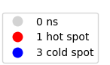
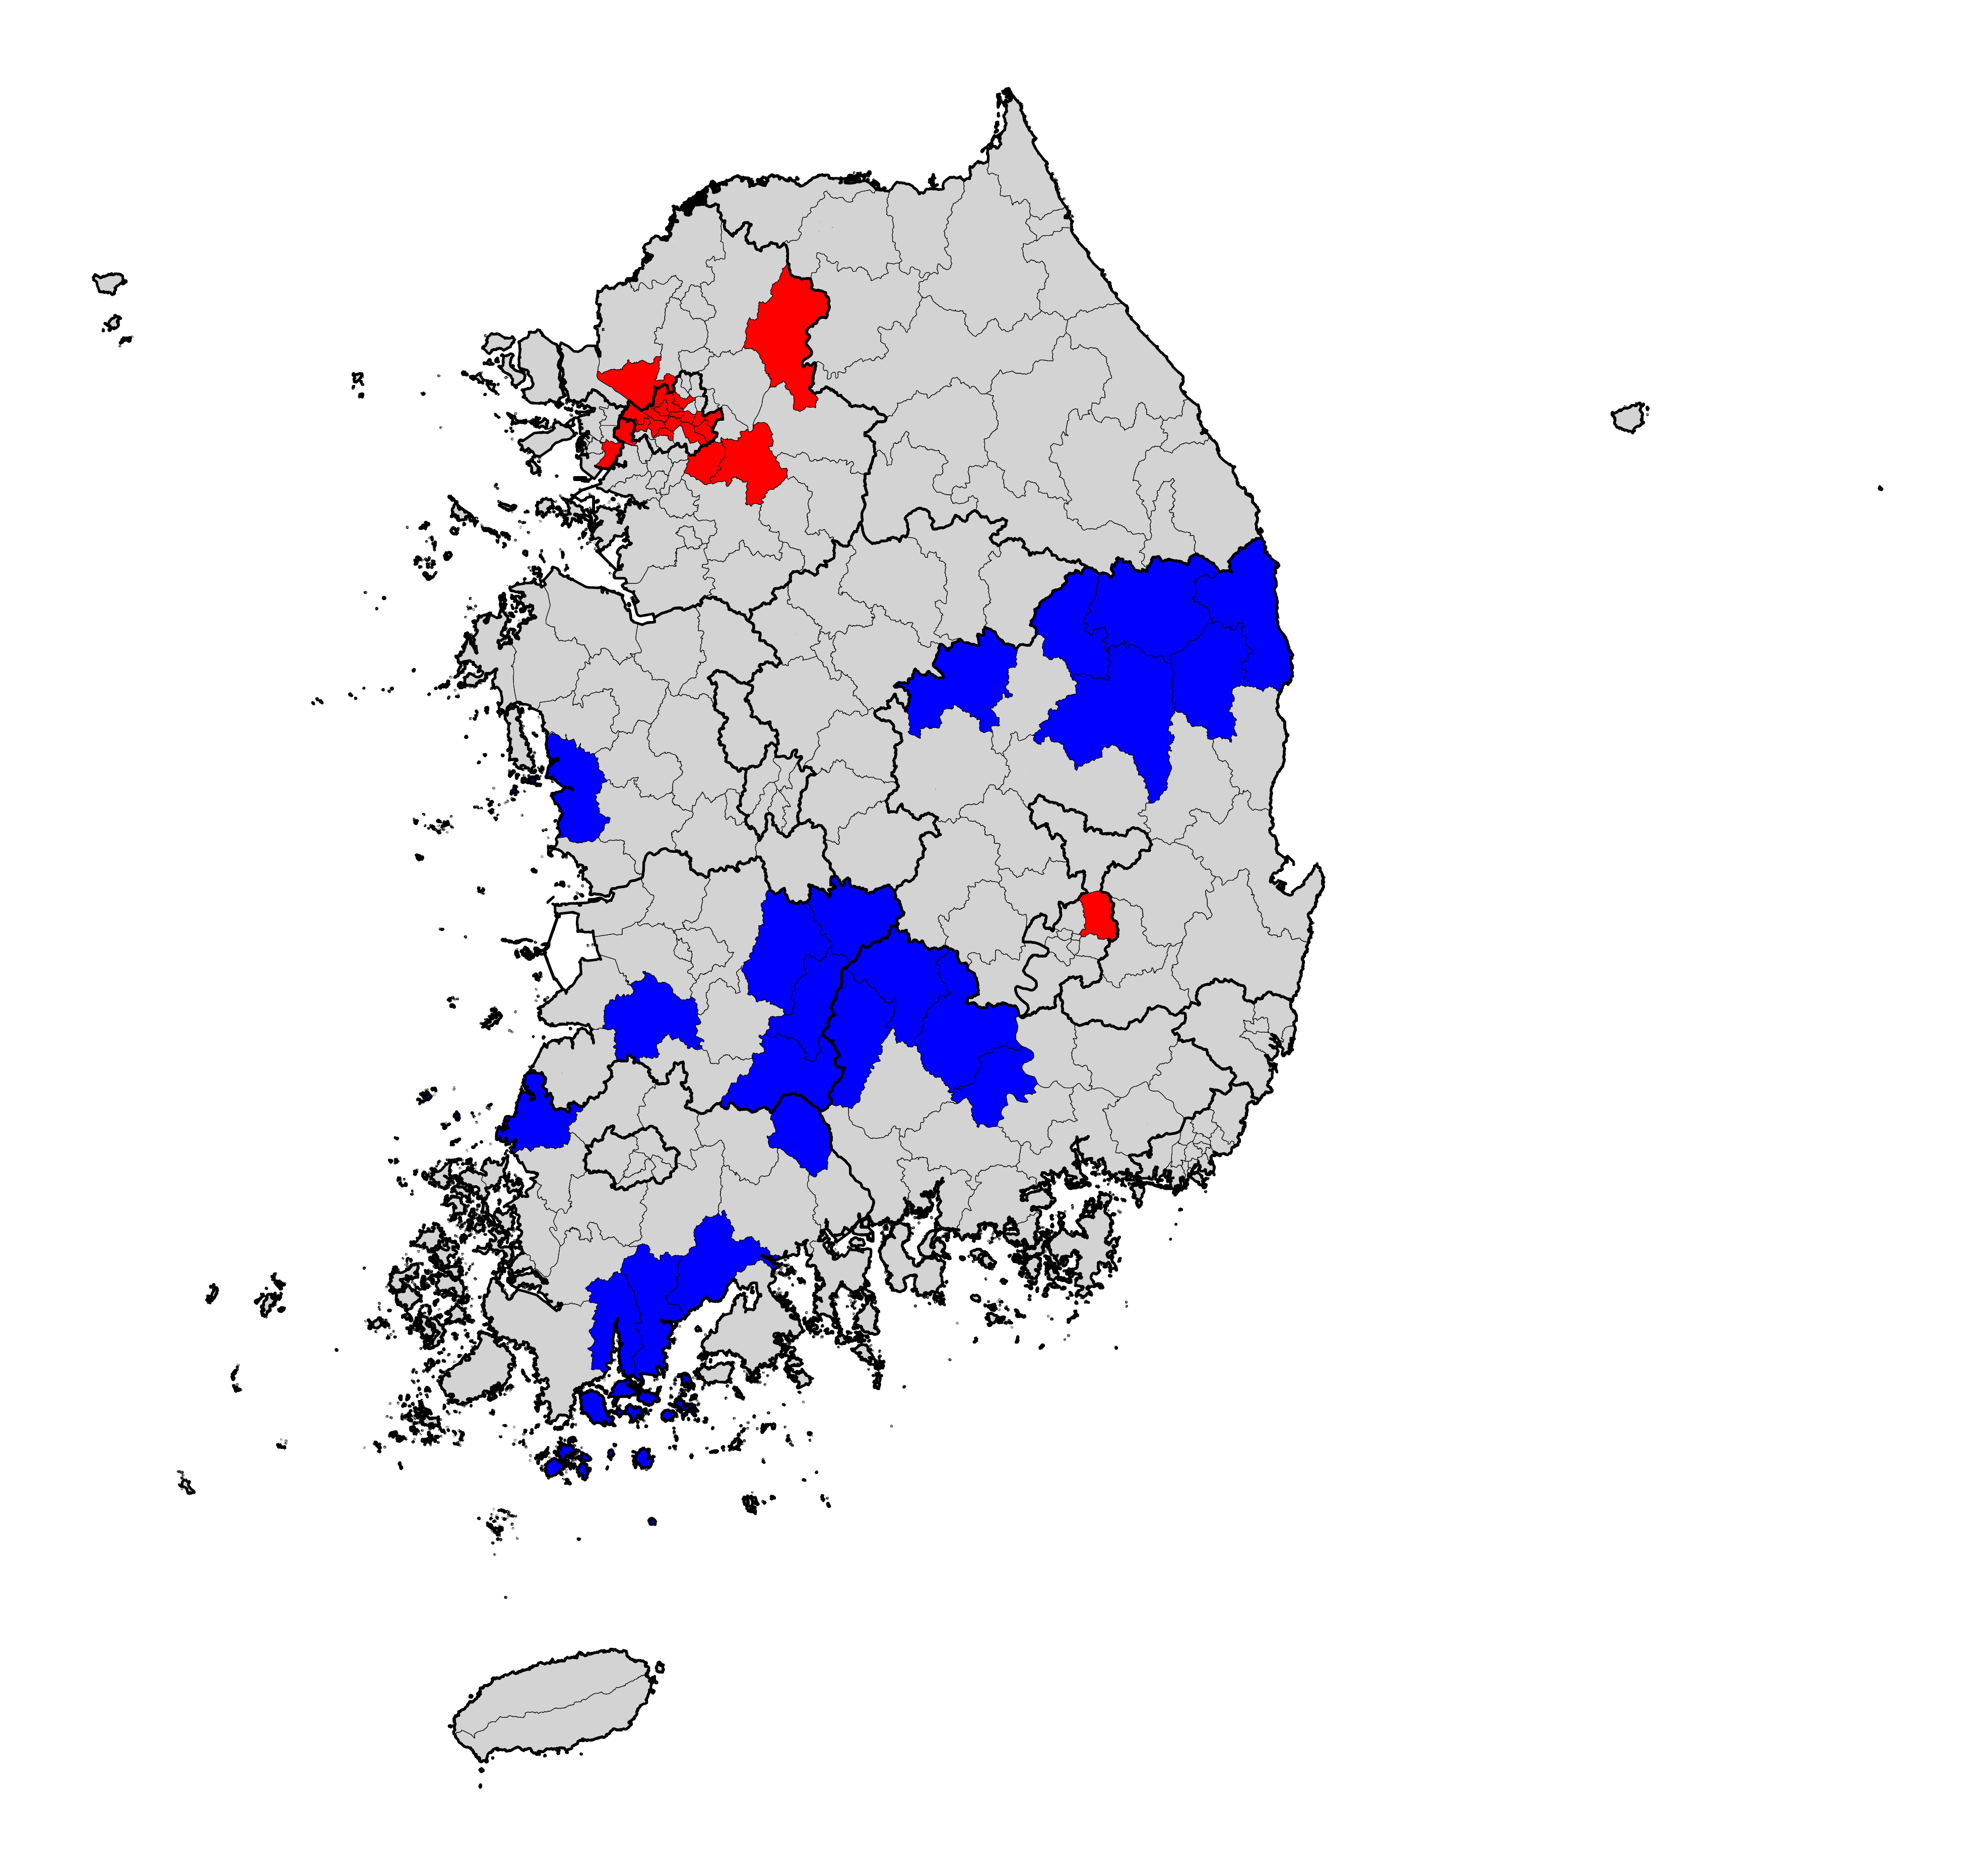

3. 데이터 분석 - (2) 공간군집분석
활성화지수 콜드스팟&핫스팟
Hot Spot
Cold Spot
유의수준 5% 하에서 통계적 유의성을 만족하는 지역 수 : 54개
핫 스 팟 | 서울 | 종로, 중구, 용산, 성동, 광진, 성북, 은평, 서대문, 마포, 양천, 강서, 영등포, 동작, 강남, 송파, 강동
 | 대구 | 동구
 | 인천 | 남동구
 | 경기 | 부천, 광주, 가평, 고양, 성남
콜 드 스 팟 | 충남 | 보령
 | 전북 | 정읍, 남원, 진안, 무주, 장수
 | 전남 | 구례, 보성, 장흥, 강진, 영광, 완도
 | 경북 | 안동, 영주, 문경, 영양, 봉화, 울진
 | 경남 | 의령, 함양, 거창, 합천
관광 활성화가 필요
9

Slide 12
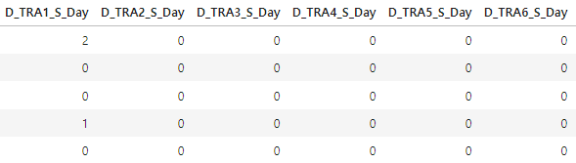
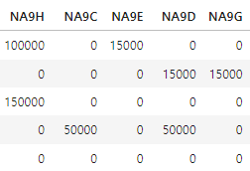


3. 데이터 분석 - (3) 분류분석
2023 국민여행조사 데이터
분류분석을 위한 추가적인 전처리
1인 총합 지출 비용 변수 생성
‘여행 일 수‘ 변수 생성
사용한 비용 변수
D_TRA1~6_S_Day: 여행 1차~6차 숙박일수
변수명 | 설명
NA9C | 1인 숙박비 총액
NA9D | 1인 음식점비 총액
NA9E | 1인 식음료비 총액
NA9G | 1인 여행활동비 총액
NA9H | 1인 쇼핑비 총액
여행 일 수 = 숙박 일 수 + 1
1인 총합 지출 비용 = 비용의 총합
10
Notes:
교통비는 지역별 편차가 너무 크다고 판단하여 제외하였고, 결측치가 너무 많은 비용 변수는 제외하였다. 최종 사용한 비용 변수는 ‘식비’, ‘숙박비’, ‘활동비‘
숙박일수에 +1만 해준 이유 : 설문조사 1차부터 6차까지 중 2차시 이상의 설문조사에 응답한 경우가 없었음

Slide 13
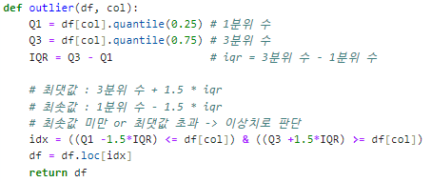
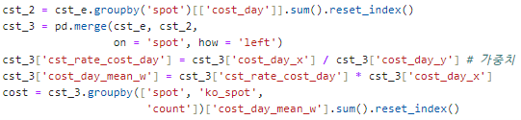
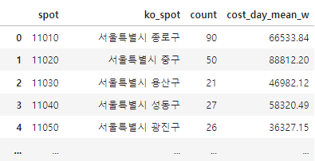
3. 데이터 분석 - (3) 분류분석
지출 비용 및 만족도에 따른 지역 분류
지역별 1인 1일 총합 지출 비용
① IQR방식으로 지역별 비용 이상치 제거
③ 지역별 비용의 가중 평균 도출
가중 평균 계산 코드 일부
지역명
데이터 수
비용 가중 평균
② 1인 1일 지출 비용 (= 1인 지출 비용 / 총 여행 일 수)
변수 생성
11

Slide 14
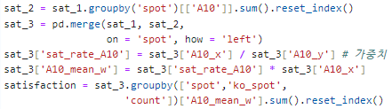

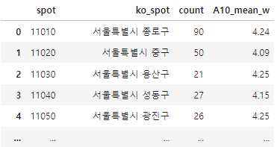
3. 데이터 분석 - (3) 분류분석
지출 비용 및 만족도에 따른 지역 분류
지역별 만족도
· 지역별 만족도 가중 평균 도출
가중 평균 계산 코드 일부
※ 대부분의 응답이 4점, 5점
→ 이상치가 존재하지 않음
지역명
데이터 수
만족도 가중 평균
12

Slide 15
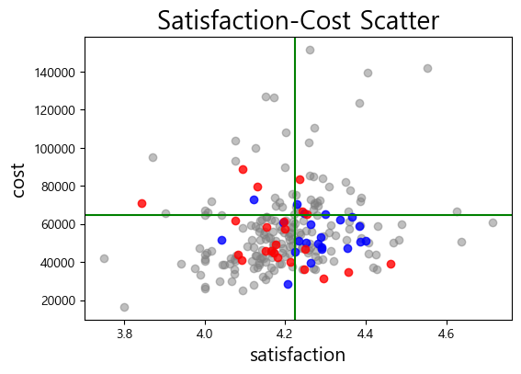
3. 데이터 분석 - (3) 분류분석
지출 비용 및 만족도에 따른 지역 분류
만족도&비용 산점도
① 만족도(X축)
대부분의 응답이 ‘만족(4)’, ‘매우 만족(5)’으로 구성
→ 지역 간 편차가 크게 나타나지 않음
평균을 기준으로 고만족 vs 저만족 분류
비용
② 비용(Y축)
높은 일부 지역을 제외하고 대부분 지역이
20,000원 ~ 80,000원 구간에 분포
3분위 수(상위 25%) 기준으로 고비용 vs 저비용 분류
만족도
고만족 저비용 지역 대상으로 지역을 두 그룹으로 분류
13
Notes:
표본 30개 미만인 지역 제외했다고 말로 언급

Slide 16
3. 데이터 분석 - (3) 분류분석
지역 분류
고만족 저비용
+
활성화지수 콜드스팟
고만족 저비용
+
활성화지수 핫스팟
경남 거창, 의령, 합천
경북 문경, 영주, 울진
전북 남원, 정읍, 진안
전남 강진, 구례, 보성, 완도, 장흥
평균 지출 비용
서울 광진, 동작, 양천, 용산, 은평
활성화 지수
잠재적 관광 활성화 지역
14

Slide 17
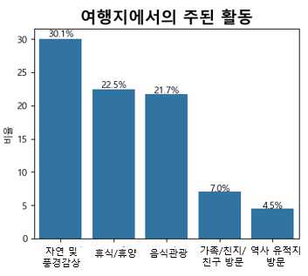
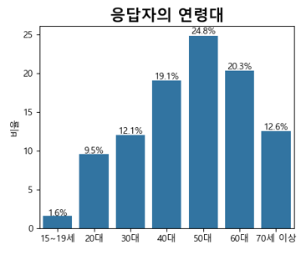
3. 데이터 분석 - (3) 분류분석
EDA
맞춤형 테마 관광
구축 필요
&
‘자연경관 감상‘, ‘휴식’, ‘휴양’ 등
‘힐링‘ 관련 활동 선호
40대~60대 관광객의
비중이 높음
15
Notes:
잠재적 관광 활성화 지역의 설문조사 결과를 살펴보면 방문객들이 ‘힐링＇관련 활동을 선호함(52.6%), 40~60대 중장년층 관광객의 비중이 높음(64.2%) 이를 통해 맞춤형 테마 관광을 구축할 수 있음

Slide 18
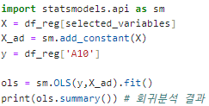

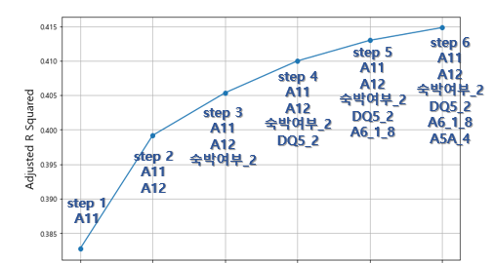
3. 데이터 분석 - (4) 회귀분석
경남 거창, 의령, 합천
경북 문경, 영주
전북 정읍, 진안
전남 강진, 보성, 장흥
잠재적 관광 활성화 지역 대상으로 다중 회귀분석 실시
→ 만족도에 영향을 미치는 요인 분석
단계적 변수 선택법을 통한 독립변수 결정
단계적 변수 선택법이란?
모든 독립 변수를 한 번에 투입하는 대신, 통계적으로 유의미한
변수들을 단계적으로 선택하고 유의미하지 않은 변수는 제거
OLS 회귀분석 실시
설명력이 가장 높을 때의 변수들 선택
16

Slide 19
3. 데이터 분석 - (4) 회귀분석
회귀분석 결과
R-squared : 0.417 |  |  |  | Adj. R-squared : 0.415
 | coef | std err | t |  | P > |t| | [0.025 | 0.975]
const | 1.5628 | 0.096 | 16.254 |  | 0.000 | 1.374 | 1.751
A11 | 0.4982 | 0.023 | 21.809 |  | 0.000 | 0.453 | 0.543
A12 | 0.1607 | 0.024 | 6.746 |  | 0.000 | 0.114 | 0.207
국내_숙박여부_2 | -0.0838 | 0.022 | -3.738 |  | 0.000 | -0.128 | -0.040
DQ5_2 | 0.0971 | 0.027 | 3.555 |  | 0.000 | 0.044 | 0.151
A6_1_8 | -0.0708 | 0.026 | -2.685 |  | 0.007 | -0.123 | -0.019
A5A_4 | 0.1394 | 0.060 | 2.320 |  | 0.020 | 0.022 | 0.257
① R-squared : 회귀모형의 설명력
→ 6개의 독립변수들이 종속변수의 변동을
약 41.7% 설명함
② coef : 회귀 계수
→ 양(+)의 값이면 긍정적인 영향,
음(-)의 값이면 부정적인 영향
③ P > |t| : 유의확률
→ 모든 변수들이 0.05 미만으로
통계적 유의성 만족
①
②
③
17
Notes:
긍정적/부정적 영향 배경색으로 나누는거 별로..? 글씨색으로 나눌까 글씨색이 더별로인듯 긍정적 영향이 파란색인게 낫나..?

Slide 20






4. 정책 제안(1)
웰니스 관광이란?
건강 유지 및 증진을 목적으로 자연과 휴식을 중심으로 하는 관광 트렌드 (Mueller&Kaufmann, 2001)
웰니스 관광 테마
뷰티 · 스파
힐링 · 명상
자연 · 숲치유
한방
푸드
스테이
주 방문 연령층(40~60대)이 선호할만한 한방 테마 활성화
18
Notes:
실제 관광객들이 ‘힐링’과 관련된 활동을 선호함. 이런 경향과 유사한 ‘웰니스 관광‘ 트렌드가 있음. 2017년부터 문체부랑 한국관광공사가 웰니스 테마를 기준으로 국내 우수 웰니스 관광지를 선정하고 있다. 이 테마 중 주 방문 연령층인 40~60대는 한방 테마를 가장 선호할 것이라고 판단, 한방 테마 활성화 방안 제안

Slide 21
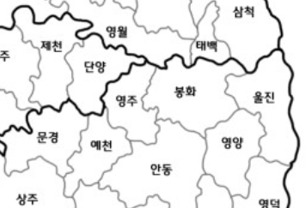

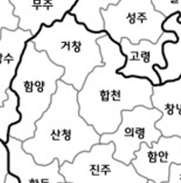







4. 정책 제안(1)
한방 중점 관광 클러스터 구축
① 경상북도 문경, 영주, 울진
② 경상남도 거창, 의령, 합천 + 경상남도 산청
백두산 천지온천 등
힐링 · 휴양 중심 관광지
풍기인삼축제와 같은
한방 관련 체험 관광
해인사 등 자연경관 주변에
위치한 역사적인 문화유산
금강송 산지 중심
한약재 복령 생산지
한약재 재배에 활용하는
문경약돌의 광맥 분포
전통 한방의 본 고장
한방약초, 한의학의 성지
의령 구름다리 등
자연경관을 감상할 수
있는 관광지
한방을 중점으로 한
경북지역 관광 클러스터 구축
경상남도 산청과 연계하여
힐링 · 자연 + 한방을 중점으로 한
경남지역 관광 클러스터 구축
19
Notes:
지리적으로 인접한 지역과의 연계를 통한 정책 제시

Slide 22
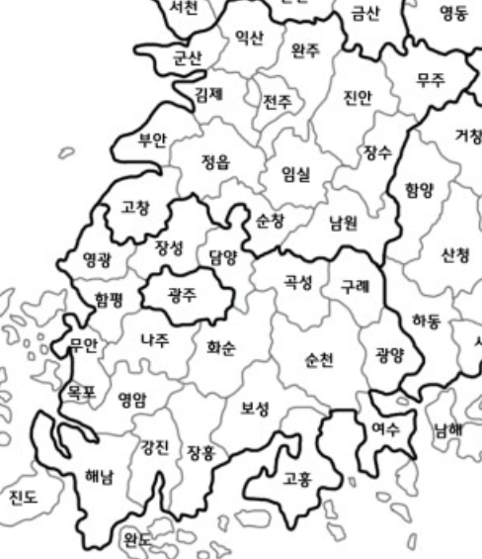








4. 정책 제안(1)
한방 중점 웰니스 관광 코스 구축
③ 전라남도 강진, 보성, 장흥, 완도
④ 전라북도 진안, 정읍, 남원, 전라남도 구례
④ 녹차스파 체험 등
한방차 디톡스
① 한방차를 통한
힐링 치유
② 한방 스파와
마사지 체험
② 농업 자원 기반
한방 농업 치유
③ 온천과
한방 치유
③ 생약 족욕 등
한방 생약 치유
④ 지리산 자락
약초 힐링
① 해수스파를 통한
한방 해양 치유
각 지역의 한방 웰니스 프로그램을 하루씩 체험하는
한방 체험 코스
20
Notes:
지리적으로 인접한 지역과의 연계를 통한 정책 제시

Slide 23


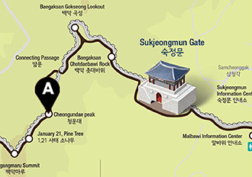
4. 정책 제안(2)
긍정적인 요소 강화하기
역사 관광 투어 활성화
주 활동으로 역사 유적지를 방문한 경우 만족도 ↑
사례) 서울 한양 도성 스탬프투어
주요 역사 유적지를 연결하는
탐방 코스 개발
- 여러 역사 유적지를
경유하는 도보 코스
- 특정 장소에서 스탬프를 발급
- 완주 시 인증서 발급
출처 : 서울 한양 도성
21
Notes:
https://seoulcitywall.seoul.go.kr/content/132.do

Slide 24


4. 정책 제안(2)
긍정적인 요소 강화하기
재방문 관광객에게 인센티브 제공
재방문 의향, 타인 추천 의향이 높을 수록 만족도 ↑
관광객의 관심도를 파악한
인센티브 제공
과거 여행 이력을 고려한 맞춤형 할인 쿠폰 제공
22
Notes:
방문자가 여행지에 재방문할 가치가 있다고 생각할 때, 더 높은 만족도를 느끼며, 여행지를 다른 사람에게 추천하려는 의향은 그들의 긍정적인 여행 경험을 반영한다.

Slide 25



4. 정책 제안(2)
부정적인 요소 보완하기
관광지 정보 제공 강화
여행에 대한 사전 정보 없이 방문한 경우 만족도 ↓
지역 홍보 계정을 통해 사전에 쉽게 접근 가능한
다양한 미디어 콘텐츠 제작
현장에서 쉽게 정보를 얻을 수 있게
관광 안내 센터 활성화
23

Slide 26





4. 정책 제안(2)
부정적인 요소 보완하기
숙박 여행 장려
당일 여행인 경우 만족도 ↓
역사 유적지, 자연 휴양림 등
숙박옵션 + 다양한 프로그램 결합
숙박시설의 질 개선 및
주변 인프라, 교통 개선
24
Notes:
(왼) 이를 위해 지역 관광 명소와 연계한 2박 3일 역사유적지 탐방, 자연 휴양림 체험 패키지 등 다양한 숙박 옵션과 체험 프로그램을 결합할 수 있다.

Slide 27
4. 기대효과
1
각 지역의 특색 있는 한방 체험 프로그램을 통한 지역 브랜드 가치와 관광지로서의 인지도 상승
2
자연과의 조화를 강조한 한방 웰니스 프로그램을 통한 지속 가능한 관광 개발에 기여
3
잠재적 관광 활성화 지역이 웰니스 관광지로 부상함으로써 지역간 균형 발전 촉진
4
관광객 만족도 향상 및 지속적인 수요 창출을 통한 지역 관광 수익 증가
5
관광 산업에서의 소비 양극화 완화
25

Slide 28
Q&A

